Slide 1

Как создать сайт в Google?
Манило И.;
Прищепчук Н.

Slide 2
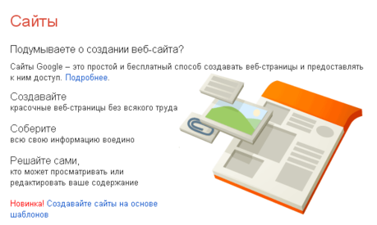
SaaS это аббревиатура английского Site as a Service (Сайт в виде Сервиса). Это означает, что одновременно с Конструктором для создания Вашего сайта. Вам предоставляется и хостинг для этого сайта. То есть Вы можете создать и разместить в интернете Ваш сайт самостоятельно. Без услуг Веб-студии. Быстро, просто и бесплатно.
Конструктор Google Sites является одним из многочисленных сервисов Google. Кто не знает Google+, Google Analytics, Google AdWords. Поэтому, чтобы создать сайт на конструкторе Google Sites, нужно зарегистрироваться, и получить Аккаунт Google.
Ссылка на Google Sites. https://sites.google.com/

Slide 3
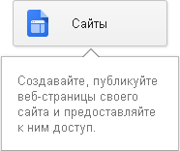
Зарегистрируйтесь, и войдите в Аккаунт Google.
В разделе Аккаунт есть подраздел Продукты. В подразделе Продукты найдите синюю иконку Сайты

Slide 4
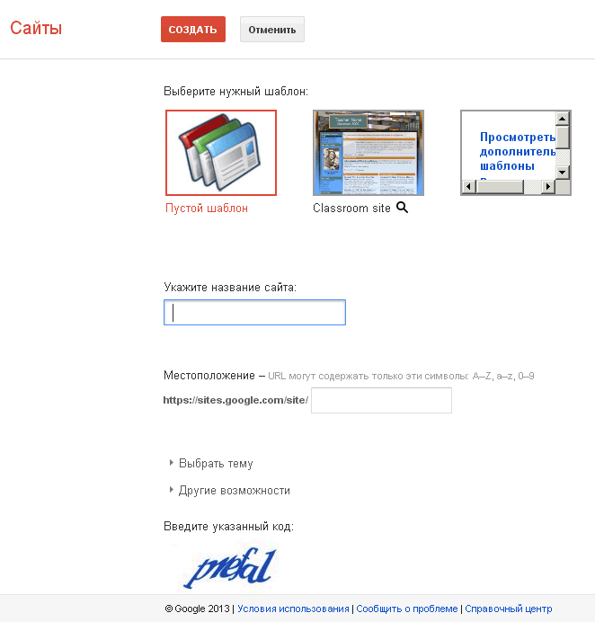
При клике на иконку откроется окно Сайты с красной кнопкой Создать
Придумайте и введите имя (это важно, потом не исправишь). Выберите Шаблон (потом можно поменять) Создайте Сайт.

Slide 5
Конструктор Google Sites предоставляет 2 основных интерфейса:
Редактирование сайта
Управление сайтом
Редактирование сайта
В режиме редактирования вверху справа появляются 4 кнопки Изменения происходят прямо на живом сайте.
Изменить страницу (пиктограмма карандаш)
Создать страницу (пиктограмма лист+)
Дополнительные действия (надпись еще)
Открыть доступ (синяя с надписью)

Slide 6
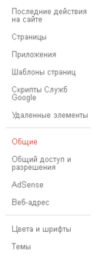
Управление сайтом
Это страница в Аккаунте Google с разделами
Последние действия на сайте
Страницы
Приложения
Шаблоны страниц
Скрипты Служб Google
Удаленные элементы
Общие
Общий доступ и разрешения
AdSense
Веб-адрес
Цвета и шрифты
Темы

Slide 7

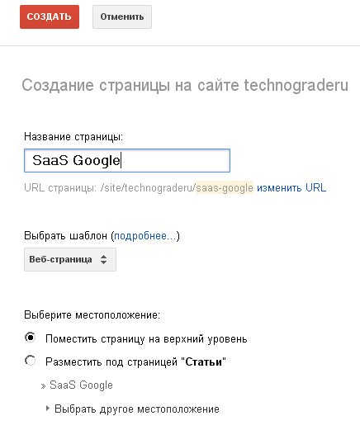
Создать страницу
При нажатии вверху справа на кнопку Создать страницу (пиктограмма лист+) появится окно Создание новой страницы.

Slide 8
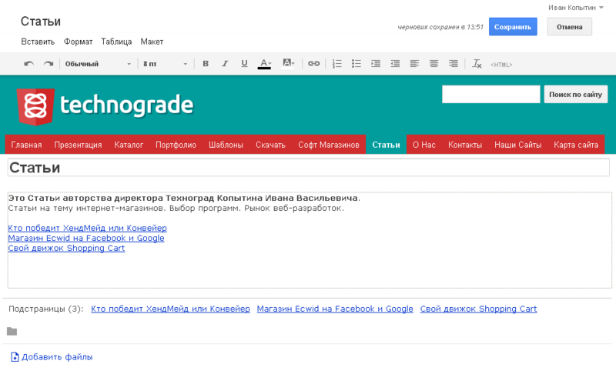
Ведите название. Если нужно, выберите шаблон. По умолчанию — обычная Веб-страница. Выберите местоположение. Будет это родительская, корневая страница. Или подстраница, относящаяся к родительской странице. Когда все заполнили, нажмите красную кнопку Создать. После создания Страницы на сайте сразу же загрузится редактор Изменить страницу
Изменить страницу
Страницу можно изменить сразу же после создания. Или когда нужно, при Редактировании сайта. Для этого нужно вверху справа нажать кнопку Изменить страницу (пиктограмма карандаш).

Slide 9
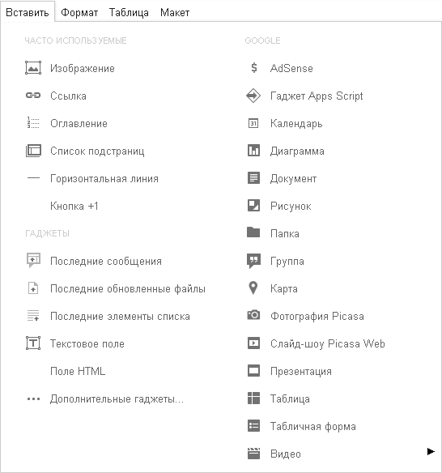
Меню изменений:
Вставить

Slide 10
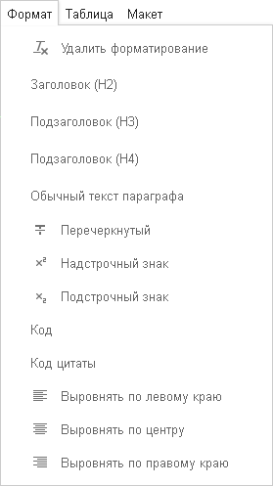
Формат

Slide 11
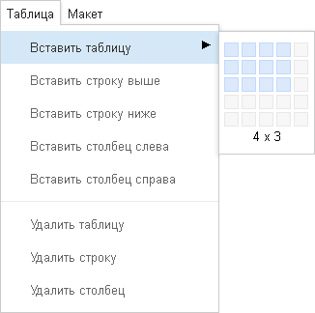
Таблица

Slide 12
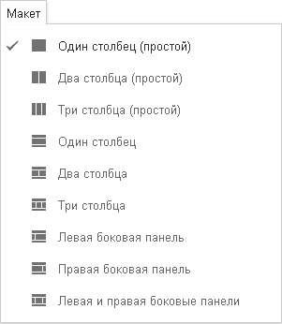
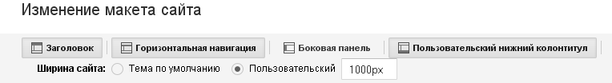
Макет
Макет страниц отличается от макета всего сайта. Ссылка Изменение макета сайта доступна в меню Дополнительные действия (кнопка Еще) при Редактировании сайта.

Slide 13
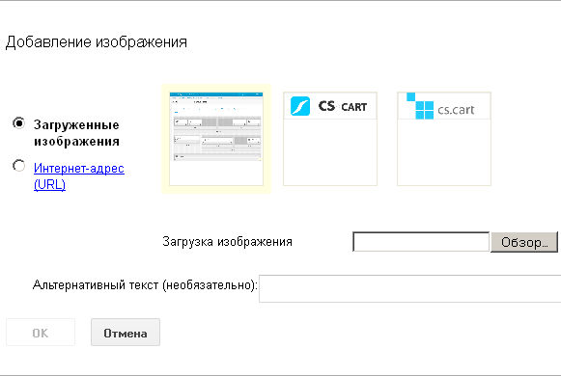
Вставить изображение
Нажмите следующее. Кнопка Изменить страницу (пиктограмма карандаш) Меню Вставить. Ссылка Изображение. Откроется окно Добавление изображения. Загрузите файл изображения с Вашего компьютера.
Или выберите изображение из уже загруженных. Нажмите кнопку OK. Изображение появится на Вашей странице.

Slide 14
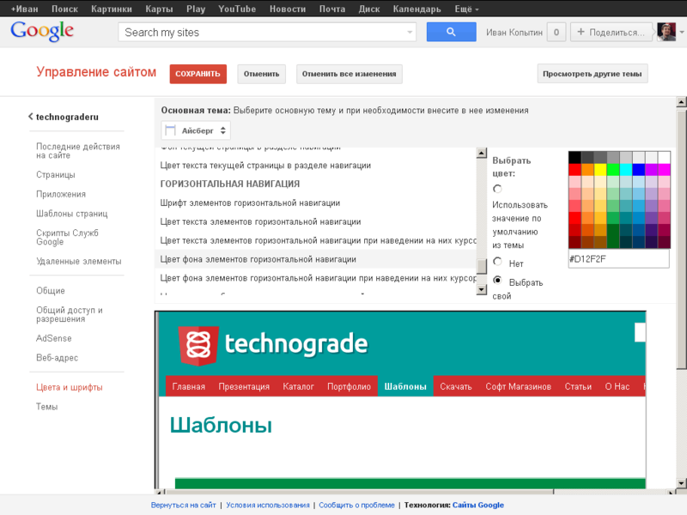
Темы оформления
Конструктор предлагает 52 Шаблона на выбор. Дополнительно каждый шаблон можно настроить в разделе Цвета и шрифты. Цвет, Шрифт, Хедер, Футер, Фон. Кто умеет все это настраивать, выбирает шаблон первый по списку. Кто не умеет, выбирает понравившийся.

Slide 15
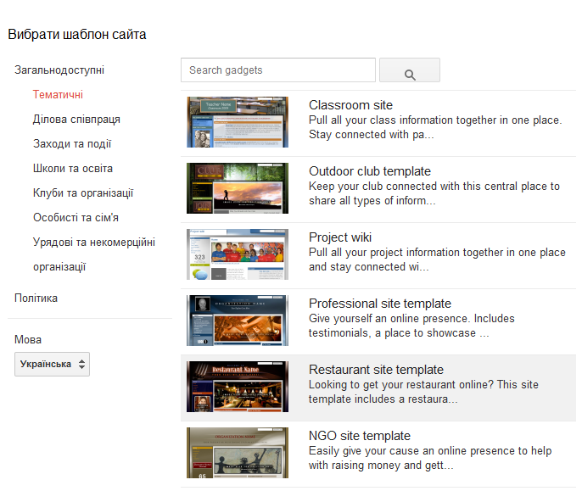
Разделы:
Популярные
Деловое сотрудничество
События и мероприятия
Школы и общеобразовательные учреждения
Клубы и организации
Личные и семейные
Государственные и некоммерческие

Slide 16


